Slide 1


FREEMIUM: Разработка, продвижение бесплатного программного обеспечения для домашних пользователей для любых ОС, мобильных платформ.
ООО «ХамстерСофт»
ИНФОРМАЦИОННЫХ ТЕХНОЛОГИЙ

Slide 2

Цели и задачи проекта
Основная цель - разрабатывать бесплатный, локализованный софт для домашних пользователей, способный работать на максимально возможных платформах и операционных системах, с максимальным распространением в мире.
Такое программное обеспечение должно обладать существенными технологическими преимуществами над платными конкурентами: широчайшей кросплатформенностью, многопоточностью, простотой. Воплощение этих технологических преимуществ является основными техническими задачами проекта.
Практическая коммерческая задача проекта FREEMIUM – создать серию бесплатных программ, с числом пользователей не менее 5 000 000 у каждой программы. Через 3 года ежегодное число установок, обновлений программ должно превысить 100 млн. в год. Это позволит генерировать доход по системе ad-supported, 10-100 млн. долл. в год.

Slide 3
Инновационность проекта
Как передать пользователю нужную программу адаптированную именно для аппаратной части, операционной системы или его смартфона? Это использование технологии Just-in-time compilation (JIT, компиляция «на лету») — компилировать на устройстве при установке (на первом этапе), а затем вывести такую компиляцию в облако (Cloud Computing). Иными словами, компиляция в код некоей унифицированной виртуальной машины.
Для решения же задач достижения реальной многопоточности в проекте FREEMIUM мы призовём новые стандарты, включающие в себя средства синхронизации, создания потоков, атомарные типы и операции, а также много чего другого.

Slide 4
Почему это актуально?
Пользователи не желают разбираться во всём многообразии платформ (особенно мобильных) и подбирать под неё нужную версию программы.
Пользователи во всем мире не хотят платить за программное обеспечение.
Пользователи не знают английский язык.
Программы обладают сложным интерфейсом.
Проект FREEMIUM берётся решить все эти проблемы и сделать программное обеспечение популярным и востребованным

Slide 5
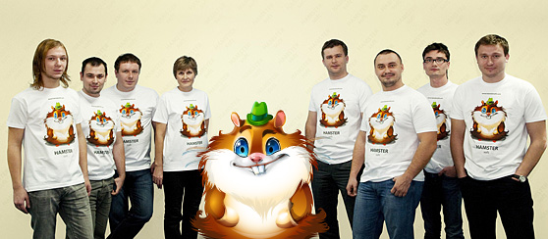
Команда проекта
На данный момент в команде 10 штатных сотрудников. Активно привлекаются внештатные сотрудники для выполнения разовых, узкопрофильных задач (локализация, разработка, работа с графикой и видео и пр.). Основатели компании работают вместе более 3-х лет, имеют большой и успешный опыт совместной работы.

Slide 6
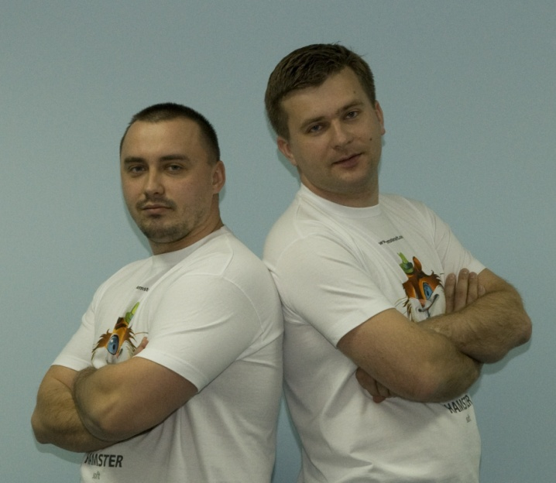
Ядро команды проекта
Руководитель проекта – Потасуев Павел, 1979 г.р., окончил школу в г. Саратове, затем военный ВУЗ с красным дипломом. Уволился в запас в звании старшего лейтенанта, на всероссийской олимпиаде по программированию среди военных ВУЗов занял второе место (2001). Прошел государственную переподготовку на управляющего информационных служб (диплом с отличием) в 2006-ом году. Работал в сфере информационных технологий на инженерных, затем на руководящих должностях. Общий опыт работы в ИТ – 7 лет.
Мотор проекта – Албитов Андрей , 1979 г.р., окончил школу с золотой медалью, МВТУ им. Баумана, ф-т «Инженерный бизнес и менеджмент». Работал генеральным директором российского офиса ESET NOD32, директором по маркетингу компании «Бегун», крупнейшей российской сети контекстной рекламы. Общий опыт работы в ИТ – более 10 лет.

Slide 7
Почему Сколково?
Доказательство нужности реализуемого проекта
Поддержка со стороны Фонда «Сколково», как моральная, так и практическая
Прекрасное место для аккумуляции интеллектуальных ресурсов страны и, как следствие, прекрасное место для выращивания идей и обмена ими, обкатки решений
Инвестиционная площадка для придания новому импульсу проекту
Мягкий налоговый и административный режим способствует сосредоточению сил на новых идеях и решениях.

